Slide 1
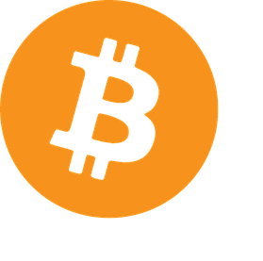
Python 視窗程式設計 期末專題 題目：虛擬貨幣走勢分析（使用Binance交易所）
C108151131 四資工二甲 賴冠綸

Slide 2
INDEX
Motivation 開發動機 & 功能說明
Previous Work 網路上別人已開發的工具
Structure Chart 程式架構圖
I/O Interface 程式介面
Demo 執行演示
Future Prospects 未來展望
References 參考文獻及網站

Slide 3
開發動機 & 功能說明 Motivation & Features
剛好今年開始接觸虛擬貨幣，從挖礦到買賣，而我一直常用的虛擬貨幣交易所是─Binance幣安，雖然他們本身就有網站，但既然有期末專題，那我就當作挑戰自己，並且把我認為重要的功能都加入，做為一個整合式APP。
Features:
查詢Binance交易所
顯示各虛擬貨幣的市場走向K線圖（即時更新）
串接個人Binance API
查詢自己的錢包

Slide 4
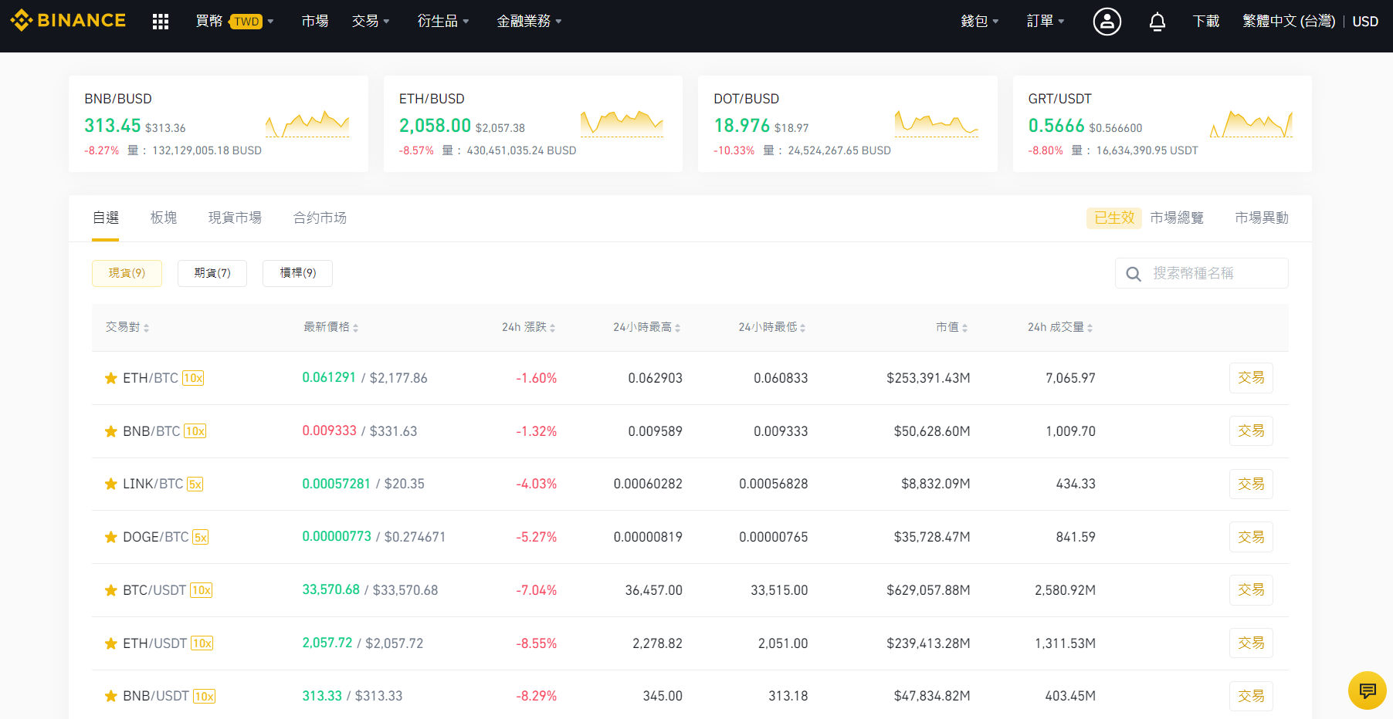
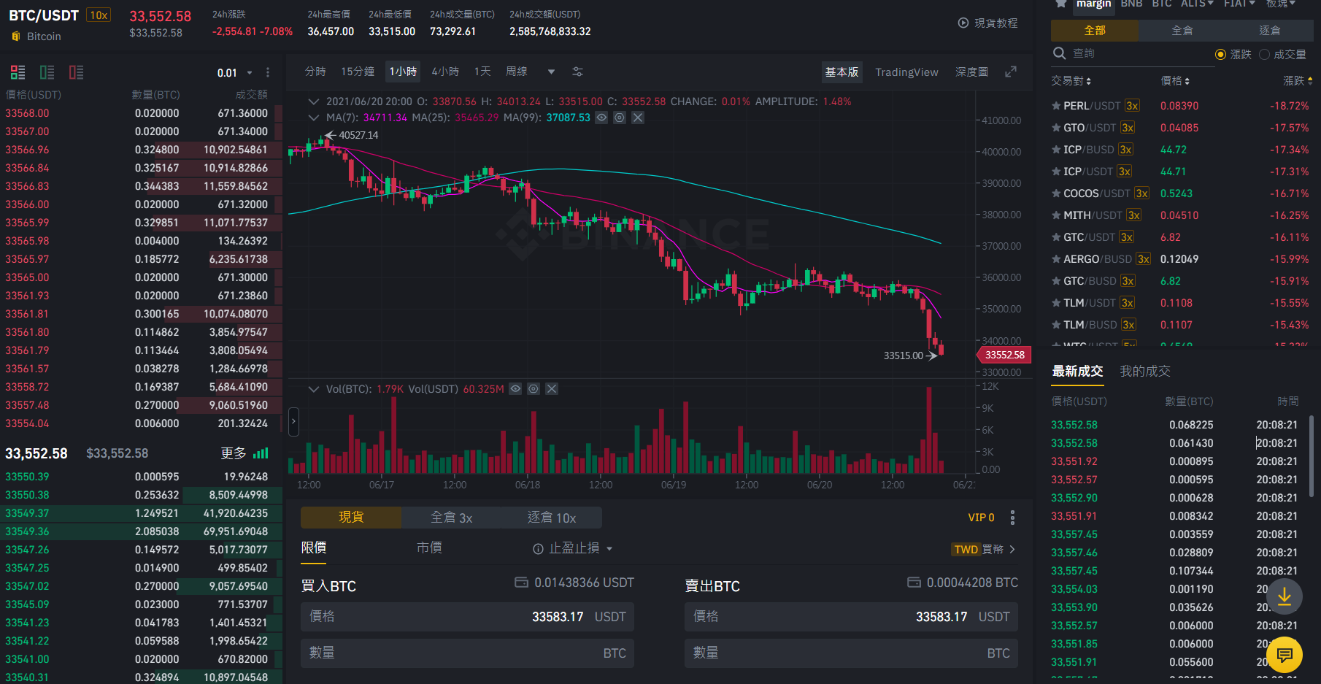
網路上別人已開發的工具 Previous Work
Binance交易所
https://www.binance.com/

Slide 5
網路上別人已開發的工具 Previous Work
在Github上面直接搜尋虛擬貨幣的關鍵字，基本上都可以看到類似的服務或工具。
如Binance、Cryptocurrency、Bitcoin等，不過當然的Github上面查到的不僅只有這類工具，查詢到的結果可能包括區塊鏈（Block-Chain）技術。
以下是幾個在Github上搜尋到的工具
https://github.com/yasinkuyu/binance-trader
https://github.com/CyberPunkMetalHead/Binance-volatility-trading-bot
…還有很多
既然工具這麼多，那為什麼我會想自己寫一個？
當然是因為要練習啊！

Slide 6
程式架構圖 Structure Chart
My Program
(main.py)
matplotlib
Binance API
(Offical)
Tkinter
mplfinance
backend_tkagg
python-binance
(Unoffical )
Account Interface
(account.py)
Tkinter
webbrowser
視窗設計
瀏覽器行為
這邊拿來開啟網站
API config寫在binanceAPI.py
去跟Binance API抓資料寫在data.py
繪製走勢圖

Slide 7
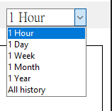
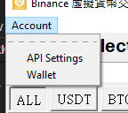
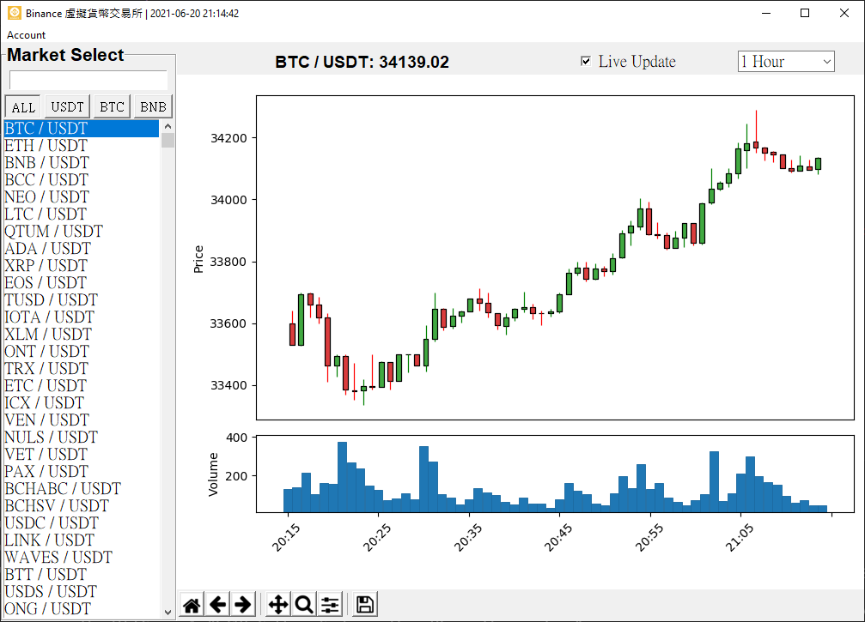
程式介面 I/O Interface
主程式頁面
(main.py)

Slide 8
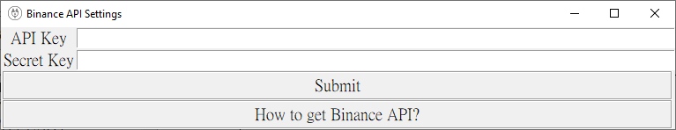
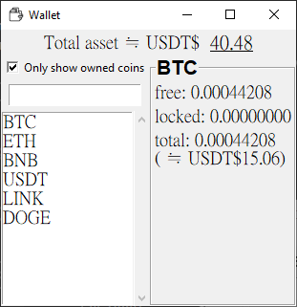
程式介面 I/O Interface
API設置及
Binance錢包查詢
(account.py)

Slide 9
功能演示 Demo
Github repository連結：
https://github.com/KarlunLai-void/BinanceTrend
我有寫開發日誌，包括自己製作遇到的困難和筆記
但尚未整理，有空會逐漸放上自己的Github及Blog
個人Blog連結：https://karlunlai-void.github.io/

Slide 10
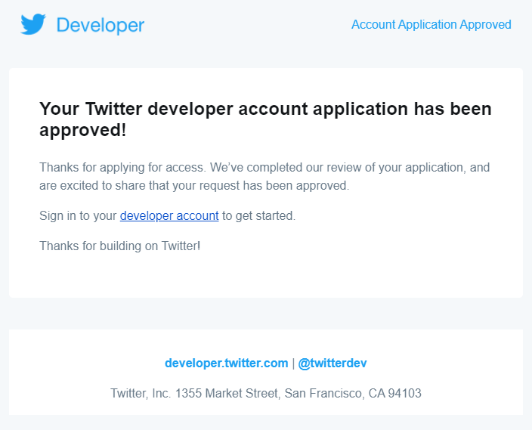
未來展望 Future Prospects
套用Twitter API，去抓Twitter推文的hashtag，以便資料分析。
當突破均線，或者漲跌超過一定百分比，通知使用者。
與LINE Bot結合，通知更方便。
建立交易訂單。

Slide 11
參考文獻及網站 References
mplfinance使用方法 連結1 連結2
將matplotlib/mplfinance的圖表顯示在tkinter上 連結
re正規表達式 連結
分割虛擬貨幣Pair String的方法 連結
tkinter Combobox 連結1 連結2
使用entry搜尋，並更新相關選擇在listbox上（即時刷新） 連結
Tkinter Menu & Toolbar 連結
Tkinter Checkbox 連結

Slide 12
Anaconda內定為安裝的套件
python-binance (Unofficial)
https://github.com/sammchardy/python-binance
作者集合Binance official API並自行開發許多好用的功能
Pandas
格式化（表格化）資料
Matplotlib
讓使用者視覺化資料
延伸套件：Mplfinance
繪製K線圖
由於matplotlib.finance在Matplotlib 3已被遺棄，因此以此函式庫取代

